Slide 1
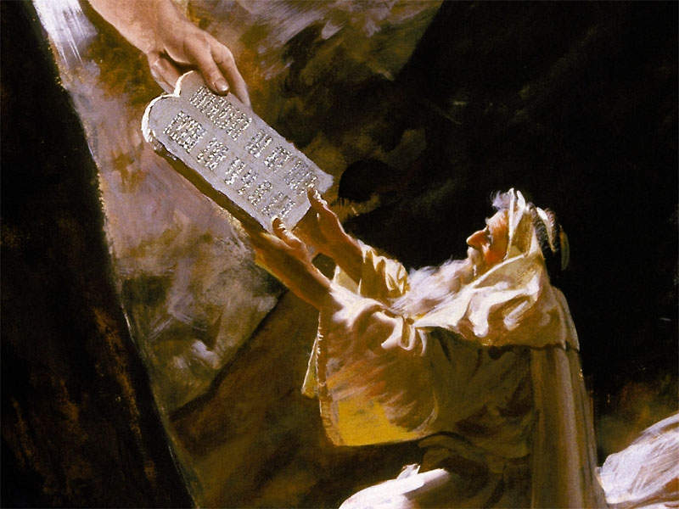
Lección 08
23 de agosto 2025
EL PACTO EN EL SINAÍ
TEXTO CLAVE: Éxodo 19:4- 6
Escuela Sabática – 3° Trimestre de 2025

Slide 2

I. OBJETIVO: ¿Qué enseñar?
Aprendamos a ser un discípulo que, guarda el pacto con Dios.
APRENDIZAJE POR NIVELES:
SABER: Entender que la Ley de Dios está vigente.
SENTIR: El deseo de obedecer la voz de Dios.
HACER: La decisión de guardar la Ley de Dios.

Slide 3

II. MOTIVAR: ¿Cómo motivar y cómo enseñar?
Con preguntas motivadoras, presentando necesidades y casos de la vida:
¿Cual fue el objetivo de Dios con el pacto en el Sinaí?
¿Antes de la obediencia a la Ley de Dios somos salvos por gracia?
¿Qué funciones cumple la Ley de Dios?

Slide 4
III. EXPLORA: 1.¿Cual fue el objetivo de Dios con el pacto en el Sinaí? Éxodo 19:4- 6
Hacer un tesoro especial al pueblo de Dios, un reino de sacerdotes, y un pueblo santo. (Éxo. 19:5, 6)
“Dios toma la iniciativa y establece el pacto entre él e Israel. Promete hacer de este un tesoro especial, un reino de sacerdotes, un pueblo santo, si sus integrantes le son obedientes y se mantienen en estrecha relación con él.” (GEB 83)
“Ser un pueblo santo significa dedicarse a Dios y revelar su carácter a los demás, especialmente a las naciones de su entorno.” (Id)
“Como pueblo de Dios tenemos que ser canal de luz para hacer conocer a Dios.” (Id)

Slide 5
2. ¿Antes de la obedecer la Ley de Dios debemos ser salvos por gracia? Éxodo 16:2- 36
Si, esto es lo que ocurrió con el pueblo de Israel, primero fueron liberados de la esclavitud en Egipto, después los llevó al Monte Sinaí y les dio su Ley.
“Dios no comienza con Ley, sino con el acto de su salvación por su misericordia a su pueblo, y dijo: ‘Yo soy el Señor tu Dios, que te saqué de Egipto, de la casa de servidumbre, Éxo. 20:2” (GEB 85)
El Señor muestra primero su gracia dando libertad y salvación a Israel, y solo después revela su voluntad. Los mandamientos debían ser observados como una expresión de amor y gratitud por lo que Dios había hecho por ellos. (Id)
Notes:
GEB

Slide 6
3. ¿Qué funciones cumple la Ley de Dios? Santiago 1:23- 25; Gálatas 3:24
“La Ley de Dios revela su carácter; es decir, quien es él. Puesto que Dios es santo, justo y bueno, su Ley también lo es.” (GEB 86; Rom. 7:12)
“La Ley ayuda a alejarse del mal, y da sabiduría, entendimiento, salud, prosperidad y paz. (Id; Deut. :1- 6; Prov. 2- 3)”
“La Ley de Dios es como una valla que crea un amplio espacio de libertad para la vida, advierte de los peligros y problemas.” (Id; Gén. 2:16, 17; Stg. 2:12)
La Ley muestra nuestros pecados, como el espejo. (Rom. 7:7)
La Ley conduce a Cristo, para alcanzar perdón. (Gál. 3:24)

Slide 7

IV. APLICA:
¿Qué debo sentir al recibir estos conocimientos?
El deseo de comunicar que la Ley de Dios está vigente, porque el pacto es eterno.
¿Deseas respetar el pacto eterno?
¿Cuál es tu decisión?
V. CREA: ¿Qué haré para compartir esta lección la próxima semana? Crear oportunidades y compartir sobre el pacto con Dios. Amén

Slide 8


Créditos
DISEÑO ORIGINAL
Lic. Alejandrino Halire Ccahuana
http://decalogo-janohalire.blogspot.com/p/escuela-sabatica.html
Distribución
Recursos Escuela Sabática ©
Para recibir las próximas lecciones inscríbase enviando un mail a:
www.recursos-biblicos.com
Asunto: Lecciones en Powerpoint
RECURSOS ADVENTISTAS
Recursos gratuitos
http://decalogo-janohalire.blogspot.com/
https://es.slideshare.net/ahalirecc
Recursos
Escuela Sabática

